Slide 1
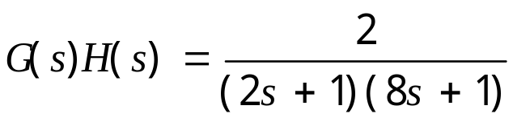
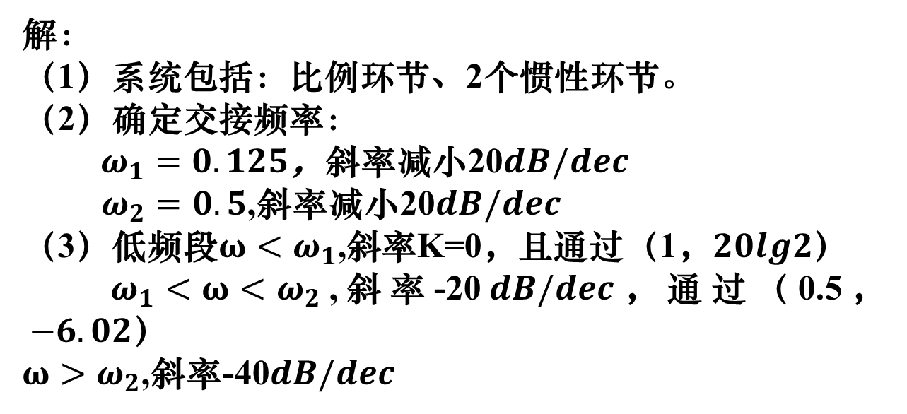
5-11（1）绘制开环传递函数的对数幅频渐近特性曲线

Slide 2
5-11（1）
的L(ω)曲线
L(ω)dB
52
40
38
20
6.02
[-20]
ω
0dB
-6.02
0.1
0.5
1
5
10
20
100
0.125
-20
[-40]
-40
转折频率：0.125 0.5
斜率： -20 -40

Slide 3
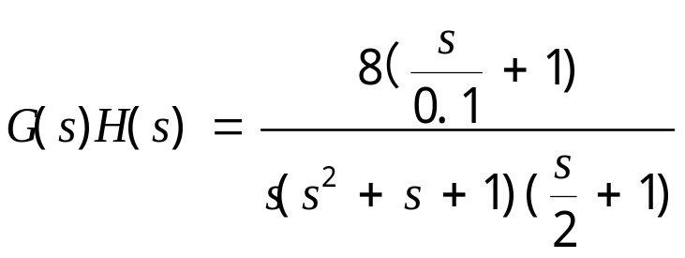
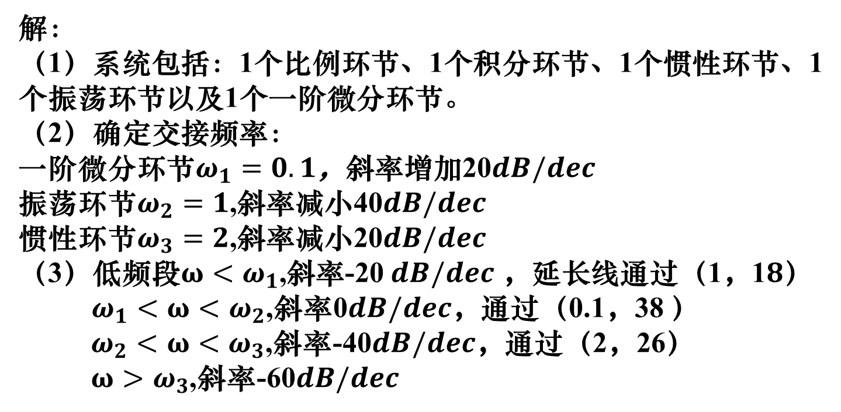
5-11（3）绘制开环传递函数的对数幅频渐近特性曲线

Slide 4
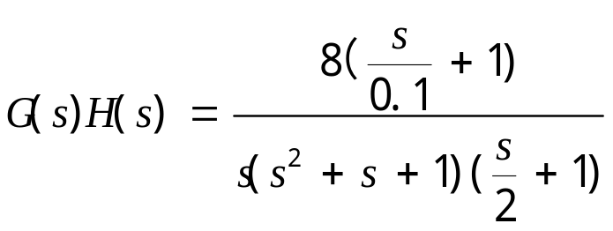
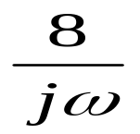

L(ω)dB
[-20]
[0]
40
[-40]
38
26
20
18
[-60]
ω
0dB
5
0.1
0.2
1
2
10
20
100
-16
-20
转折频率：0.1 1 2
-40
斜率： 0 -40 -60
低频段：
时为38dB

